Slide 1

أهداف، أهمية الكفاءات

Slide 2
1- تمهيد:
تلجأ أكبر المؤسسات لكفاءات العامين لمواكبة التطورات الحاصلة في شتى المجالات، فتساعدها في التغلب على الأوضاع والظروفؼ شديدة التعقد التي تواجهها، التي تجعلها مطلب من متطلبات اندماج في اقتصاد المعرفة، و موردا رئيسا وأصلا ثابتا في استراتيجية أي مؤسسة أرادت الرقي بمركزها نحو المستقبل، وعلى هذا الأساس يمكننا في البداية أن نحدد أهداف وأهمية الكفاءات في ما يلي:
أولا: أهداف كفاءة
يشير كل من سمولنسكي وكلینر (SMOLENSKY & KLEINER)، الى أن كفاءات العاملين تعد أعلى مورد لدى المؤسسة، ويقول ان عقول البشر آلات معقدة لا تبلى وال تتقادم ـ أبدا، وببعض الصيانة يمكن جعل هذه الآلات مبدعة ومفيدة جدا، لذا يتعين على المؤسسة أن تقوم باستثمارها ببنائها وتطويرها لتحقيق الأهداف التالية:

Slide 3

1 : تحليل وحل المشكلات : تظهر كفاءات العاملين من خلال التصرف السليم في اكبر المواقف المفاجئة، بترجمة قدرتهم على حل مختلف أنواع المشاكل التي تواجههم وتواجه المؤسسة ، وتتوقف كفاءاتهم في حل المشاكل على تحديد المشكلة وتحليل عناصرها والخروج بحلول مبتكرة لمواجهة هذه المشكلة أبقل تكلفة وفترة زمنية ممكنة، لتحقيق أهداف المؤسسة التي يعمل بها بأقل خطر ممكن.
2 : التفكير النقدي:. كما تظهر كفاءات العاملين من خلال التفكير الصحيح والسليم والذي يساعد على الوصول الى النتائج الصحيحة وعدم الوقوع في الخطأ، فكفاءات العاملين سيمكنهم من التميز بين الرأي و الحقيقة في التعامل مع المشكلات التي تواجهنا بطرق عقلية بعيدا عن التعاطف والخروج باستنتاجات منطقية سليمة، تجنب المؤسسة من الخطر.

Slide 4
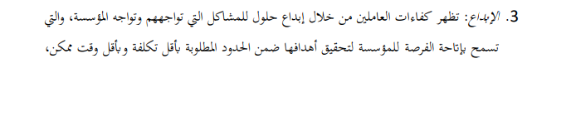
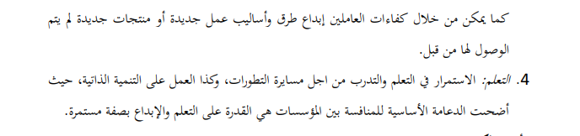

Slide 5
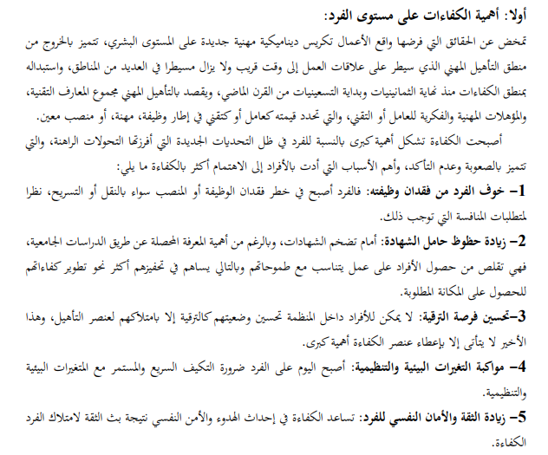
ثانيا : أهداف كفاءة

Slide 6
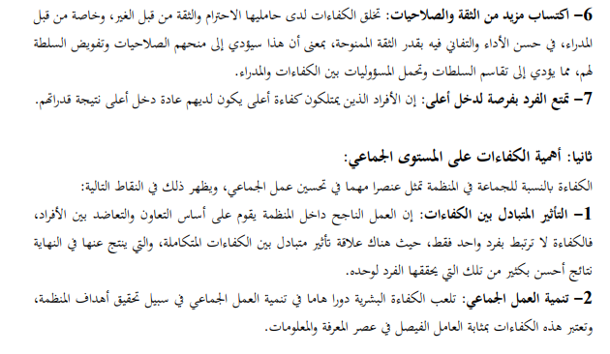
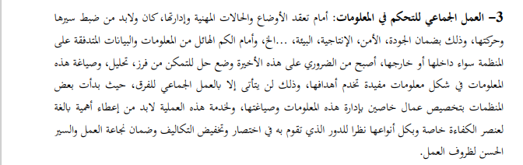

Slide 7
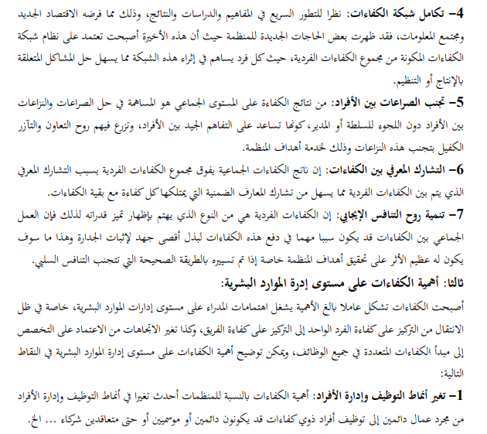

Slide 8
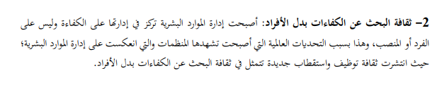
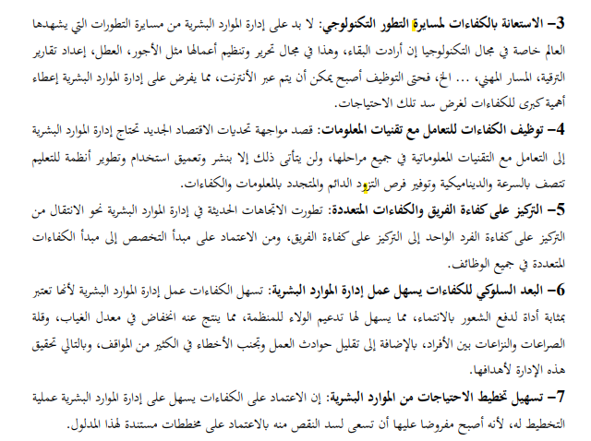

Slide 9
3- المعرفة: المعرفة بإطارها الشامل هي "كل ما يتحقق ويحصل عليه الإنسان بحواسه وحدسه وبحثه من معان أو مفاهيم أو تصورات أو أفكار أو ملاحظات ومشاهدات أو خبرات أو الهامات وتجارب روحية، كل ذلك لإشباع الشغف الفطري للاستطلاع وتحقيق الرغبة في فهم ما يحيطه من عوالم« ، بحيث نجد أن البيانات هيكل ما نجمعه والمعرفة هي التي "تساعدنا على اتخاذ القرارات الجيدة. والمؤسسات تكون معرفتها من خلال توظيف التراكم المعرفي الموجود فيها والموجه لتكوين معرفة جديدة أو الاستفادة من مجمل تفاعلات أصحاب المعرفة داخل المؤسسة وأسواقها وبيئتها التنافسية لابتكار معرفة جديدة غير مسبوقة لإنشاء القيم.
وتصبح المعرفة ذات قيمة عالية إذا بنيت على المشاركة بالمعرفة بين العاملين داخل المؤسسة ومع الزبائن والمستفيدين في البيئة الخارجية، لان عدم استغلالها لا يزيد من قيمتها في المؤسسة وينجم عنه تعطيل لكل حركات النمو والتطور والابتكار من خلال البحث الجاد عن كل ما هو جديد ومبدع .
4 الخبرة: وهي الممارسة الحقيقية والفعلية للعمل طوال فترة زمنية، والذي ينتج عنه المعرفة الدقيقة عن
العمل نتيجة ممارسته لعمله.
وفي الأخير نجد بان الفرق بين المعلومات والمعرفة يكمن "في أن المعلومات هي بيانات منظمة ومرتبة لتلبية احتياجات معينة، اما المعرفة فهي ما يفهمه الناس من المعلومات و كيفية الاستفادتهم منها.
والمعرفة ليس لها قيمة إذا لم تستثمر وتحول إلى قيمة وثروة عندما يجري تطبيقها، وتتميز المعرفة بوصفها
موردا إنسانيا في كفاءة فاعليتها عن الموارد المادية .

